Slide 1




北京市丰台区成人职业技能培训学校
中级经济师
育说课
求实创新 自强不息

Slide 2
北京市丰台区成人职业技能培训学校
第三节 财政支出效益分析
财政支出效益是指政府为满足社会共同需要进行的财力分配与所取得的社会实际效益之间的比例关系，基本内涵是政府资源分配的比例性和政府资源运用的有效性。
一、政府财政支出效益分析与微观经济组织生产经营支出效益分析的区别
1、计算所费与所得的范围不同；
2、衡量效益的标准不同；
3、择优的标准不同。
二、财政支出效益分析方法
1、成本——效益分析法
该方法特别适用于财政支出中有关投资性支出项目的分析。
2、最低费用选择法
该方法主要适用于军事、行政、文化、卫生等支出项目。

Slide 3
北京市丰台区成人职业技能培训学校
3、公共劳务收费法
这一方法是通过制定合理的价格与收费标准，实现对公共劳务有效、节约地使用，而不是对财政支出备选方案的选择。
（1）免费政策
（2）低价政策
（3）平价政策
（4）高价政策
4、公共定价法
（1）平均成本定价法
（2）二部定价法
（3）负荷定价法

Slide 4
北京市丰台区成人职业技能培训学校
第四节 购买性支出
一、政府消费性支出
1、行政管理支出
2、国防支出
3、教育支出
4、科学技术支出
5、卫生健康支出
二、政府投资性支出
特点：
1、非营利性
2、长期性
3、外部性

Slide 5
北京市丰台区成人职业技能培训学校
第五节 转移性支出
一、社会保障支出
1、社会保险 2、社会救助 3、社会福利 4、社会优抚
二、财政补贴支出
1、按照财政补贴的项目和形式分类，财政补贴可分为价格补贴、企业亏损补贴、外贸补贴、房租补贴、职工生活补贴和财政贴息。
2、按财政补贴的环节分类，财政补贴可以分为生产环节补贴、流通环节补贴、分配环节补贴和消费环节补贴。
3、按财政补贴的经济性质分类，财政补贴可分为生产补贴和生活补贴。
4、按财政补贴的内容分类，财政补贴可分为现金补贴和实物补贴。
5、按世贸组织根据可能对国际贸易造成的危害程度不同，财政补贴可分为禁止性补贴、可诉补贴和不可诉补贴。

Slide 6
北京市丰台区成人职业技能培训学校
三、购买性支出与转移性支出功能的比较
1、对生产与就业影响的方式不同
2、对政府支出效益约束的强度不同
3、体现财政的职能不同

Slide 7
北京市丰台区成人职业技能培训学校
习题
一、单选
1.能够从微观层面清晰地追踪政府财政支出的去向和具体用途的，是按支出( )进行的分类。
A.功能
B.经济
C.最终结果
D.发生时间

Slide 8
北京市丰台区成人职业技能培训学校
2.下列公式中，反映财政支出增长的边际倾向指标MGP的是( )。
A.△G/△GDP
B.△G/Gn-1
C.(Gn-Gn-1 )/Gn-1
D.△G%/△GDP%
3.财政支出增长弹性系数大于1，表明( )。
A、财政支出增长速度快于国内生产总值增长速度
B、国内生产总值增长速度快于财政支出增长速度
C、财政支出增长速度快于财政收入增长速度
D、财政收入增长速度快于财政支出增长速度

Slide 9
北京市丰台区成人职业技能培训学校
4. “梯度渐进增长理论”得到的结论是( )。
A、公共支出规模不断扩大是社会经济发展的一个客观规律
B、通过分析公共部门平均劳动生产率的状况对公共支出增长原因作出解释
C、财政支出数量的变化，随着不同时期财政支出作用的变化而变化
D、公众可容忍的税收负担是财政支出的最高限度
5.按( )分类，可以从宏观上考察一国政府在多大程度上作为经济主体直接参与经济过程，其职能是偏好于资源配置，还是收入分配。
A、支出功能
B、支出经济
C、交易的经济性质
D、政府的职能活动

Slide 10
北京市丰台区成人职业技能培训学校
二、多选题
1、根据交易的经济性质进行分类，政府财政支出可以被分为( )。
A.功能性支出 B.购买性支出 C.社会管理支出
D.经济管理支出 E.转移性支出
2、梯度渐进增长理论的提出者是( )。
A、瓦格纳
B、皮考克
C、魏斯曼
D、马斯格雷夫
E、鲍莫尔
3、衡量财政支出规模的指标包括( )。
A.国家指标 B.地区指标
C.中央指标 D.绝对规模指标
E.相对规模指标

Slide 11

北京市丰台区成人职业技能培训学校
第十三章 财政收入

Slide 12

北京市丰台区成人职业技能培训学校
第一节 财政收入和财政集中度
一、财政收入及其分类
1、财政收入，是指政府为履行其职能、实施
公共政策和提供公共物品与服务需要而筹
集一切资金的总和。财政收入表现为政府
部门在一定时期内所取得的货币收入。
财政收入是衡量一国政府财力的重要指标，政府在社会经济活动中提供公共物品和服务的范围和数量，在很大程度上取决于财政收入的充裕状况。

Slide 13
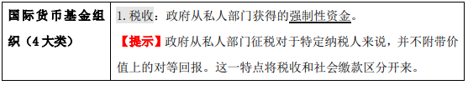
北京市丰台区成人职业技能培训学校
2、财政收入的分类
（2）社会缴款
（3）赠与收入
（4）其他收入
我国的情况（最新）：税收收入、非税收入（专项收入、行政事业性收费收入、罚没收入、国有资本经营收入、国有资产（资源）有偿使用收入、捐赠收入、政府住房基金收入和其他收入）、债务收入和转移性收入。

Slide 14
北京市丰台区成人职业技能培训学校
3、衡量财政收入的不同口径
（1）最小口径——税收收入
（2）较大一些的口径（最常用）（重点）
税收收入+非税收入
注意：不包括政府债务收入、专款专用的政府收入（比如：社会缴款）
（3）再大一点的口径
在（2）的基础上+社会保障收入
（4）最大口径（全部的政府收入）

Slide 15
北京市丰台区成人职业技能培训学校
二．财政集中度与宏观税负
(一)财政集中度及其度量
1、概念：财政集中度，通俗地称为宏观税负，是指国家通过各种形式，从国民经济收支环流中截取并运用的资金占国民经济总量的比重。
2、衡量宏观税负的口径： 从小到大分别是：
①税收收入占 GDP 的比重。2016 年我国税收收入占当年 GDP 的比重为 17.5%
②财政收入(一般预算收入)占 GDP 的比重;
③财政收入(一般预算收入)加政府性基金收入、国有资本经营预算收入、社会保障基金收入后的合计占 GDP 的比重 。
（二）当前我国的宏观税负水平及其合理性评估

Slide 16
北京市丰台区成人职业技能培训学校
【2018 年真题：单选题】下列指标中，不属于衡量宏观税负指标的是( )。
A.财政收入(一般预算收入)占 GDP 的比重
B.财政收入(一般预算收入)，政府性基金收入，国有资本经营预算收入与社会保障基金收入的总和占 GDP 的比重
C.税收收入占 GDP 的比重
D.财政支出占 GDP 的比重

Slide 17

北京市丰台区成人职业技能培训学校
第二节 税收
一、税收的基本含义
税收是国家为实现其职能，凭借其政治
权利，依法参与单位和个人的财富分配，
强制、无偿地取得财政收入的一种形式。
二、税收的基本特征（3个）（重点）
1、强制性
2、无偿性（是税收本质的体现，是区分税收收入与其他财政收入形式的重要特征） 3、固定性

Slide 18
北京市丰台区成人职业技能培训学校
三、税收的职能（三项）
1、财政职能：也称收入职能，是指税收通过参与社会产品和国民收入的再分配，为国家取得财政收入的功能。是税收首要和最基本的职能。
2、经济职能：也称调节职能，是指为实现社会总需求与总供给的平衡，通过税收分配，对资源配置、国民经济的地区分配格局、产业结构、社会财富分配和居民消费结构等进行调节的功能。
3、监督职能：是指国家通过税收的征收管理，可以整理出有关的经济动态，为国民经济管理提供信息，对纳税人生产经营活动起到制约、督促和管理作用的功能。

Slide 19
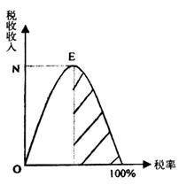
北京市丰台区成人职业技能培训学校
四、拉弗曲线与征税的限度
拉弗曲线是对税率与税收收入或经济增长
之间关系的形象描述，因其提出者为美国
经济学家阿瑟•拉弗而得名。该曲线的基
本含义是：保持适度的宏观税负水平是促
进经济增长的一个重要条件。拉弗曲线提
示各国政府：征税有“禁区”，要注意涵
养税源。

Slide 20
北京市丰台区成人职业技能培训学校
第三节 税负转嫁
一、税负转嫁的方式
1、税负转嫁的含义：
税负转嫁是指纳税人在缴纳税款后，通过各种途径将税收负担全部或部分转移给他人的过程。也就是说最初缴纳税款的法定纳税人不一定是该税收的最后负担者。税收负担转嫁的最后结果形成税负归宿(税负归宿表明全部税收负担最后是由谁来承担的)。
2、税负转嫁的方式（重点）
（1）前传
前转也称“顺转”或“向前转嫁”，是指纳税人将其所纳税款通过提高其所提供商品价格的方法，向前转移给商品的购买者或者最终消费者负担的一种形式。前转是税收转嫁最典型和最普遍的形式多发生在流转税上。

Slide 21
北京市丰台区成人职业技能培训学校
（2）后转
后转也称“逆转”或“向后转嫁”，是指在纳税人前转税负存在困难时，纳税人通过压低购入商品或者生产要素进价的方式，将其缴纳的税收转给商品或者生产要素供给者的一种税负转嫁方式。
（3）混转
混转也称“散转”，是指纳税人既可以把税负转嫁给供应商，又可以把税负转嫁给购买者，实际上是前转和后转的混合方式；或者一部分税负转嫁出去，另一部分税负则由纳税人自行消化（消转）这种转嫁方式实践中比较常见。
（4）消转
消转是指納税人用降低征税物品成本的办法使税负从新增利润中得到抵补。

Slide 22
北京市丰台区成人职业技能培训学校
（5）旁转
也称“侧转”，是指纳税人将应负担的税负转嫁给购买者或者供应者以外的其他人负担。
（6）税收资本化
税收资本化也称“资本还原”，是指生产要素购买者将所购买的生产要素未来应当缴纳的税款，通过从购入价格中预先扣除（压低生产要素购买价格）的方法，向后转嫁给生产要素的出售者。

Slide 23
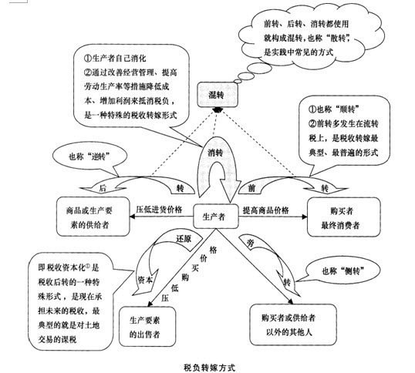
北京市丰台区成人职业技能培训学校

Slide 24
北京市丰台区成人职业技能培训学校
二、影响因素
1、应税商品的供给与需求弹性
2、课税商品的性质
3、课税与经济交易的关系
4、课税范围的大小

Slide 25
致谢
第十五次课内容结束

